Slide 1
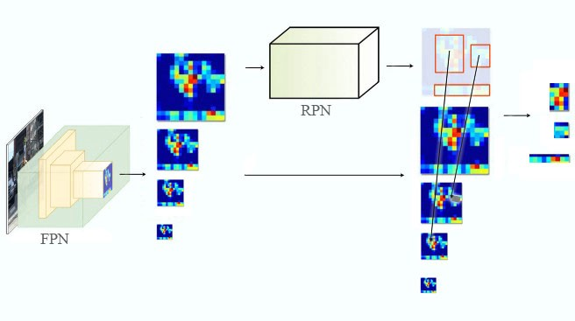
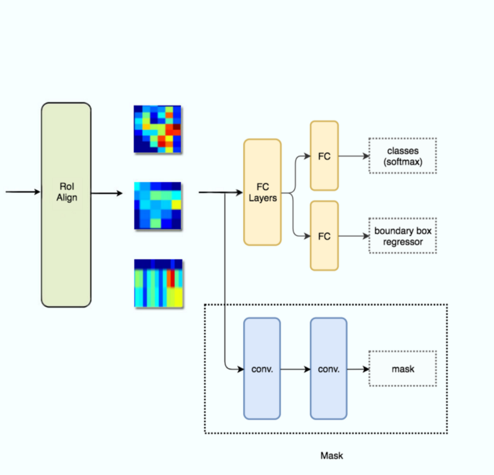

Slide 2
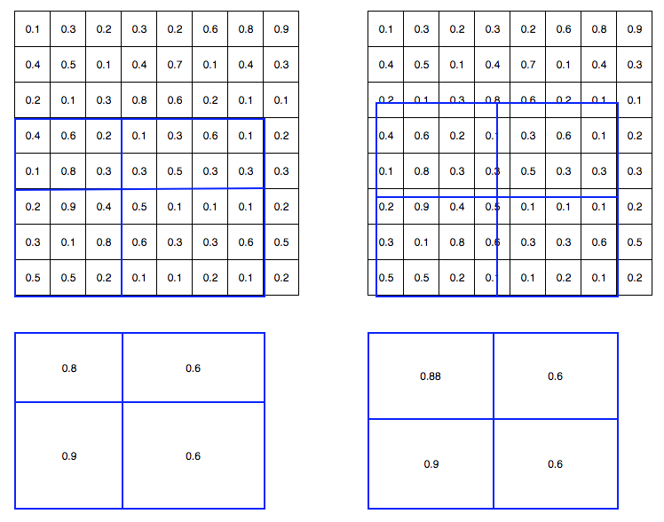

Slide 4
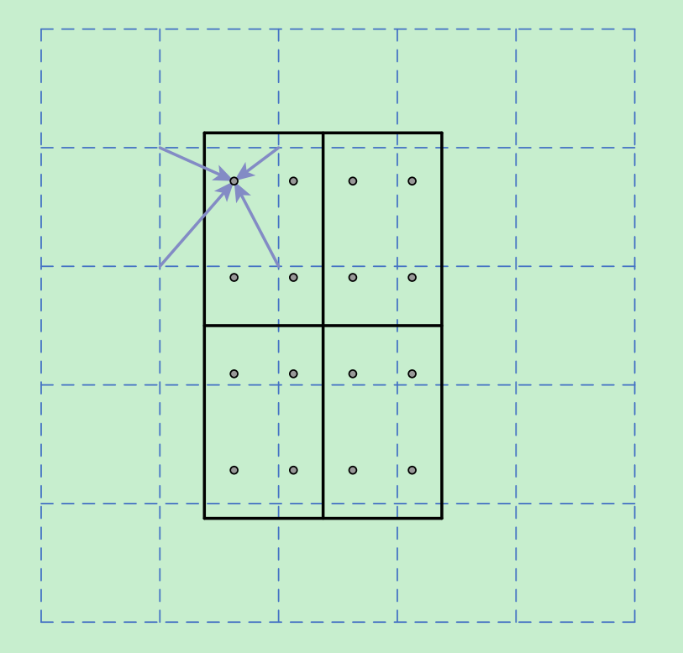

Slide 5
softmax
sigmod
长度为物体类别数，比如80
这里作为例子只画出7x7大小的mask

